Slide 1
COURS INTERENTREPRISES 6
Formation 3+1 / 2+1 / 18 Mois
BIENVENUE
Notes:
1
1
1

Slide 2
COURS INTERENTREPRISES 6
Formation 3+1 / 2+1 / 18 Mois
Employé/e de commerce
Services et administration
CIFC-VD

Slide 3
PROGRAMME
1ère partie : Réflexion sur votre parcours de formation
2ème partie : Examen blanc pratique professionnelle - écrit
3ème partie : Automarketing
4ème partie : Examen blanc pratique professionnelle – oral
5ème partie : Clôture du cours

Slide 4
Devoirs du CI 4 : Avez-vous ?
Votre PFP / PPI et vos annexes ?
Terminer votre Portfolio ?

Slide 5
Feedback du mandat 3 «Entretien clients»
Avez-vous des questions ?

Slide 6
1ère partie : Introduction examen écrit

Slide 7
Conditions de réussite
du CFC
« L’examen partie entreprise est considéré comme réussi si la note finale s’élève au moins à 4.0 et si une note de branche au maximum est insuffisante mais pas inférieure à 3.0. »
Rappel : les notes d’école ne compensent pas
les notes entreprise et vice versa !

Slide 8
Conditions de réussite
du CFC
« Les candidats et les candidates qui n’ont pas réussi l’examen doivent répéter toutes les branches d’examen insuffisantes. »

Slide 9
Rappel :
STA
Pas de notes dans la BDEFA2, pas de CFC !!!
Soyez vigilants !

Slide 10
Rappel !
Vous devez connaître
TOUS
les objectifs évaluateurs obligatoires
Notes:
10

Slide 11
- L’examen est composé de plusieurs tâches et de sous-tâches
- Les sous-tâches font partie d’une tâche principale

Slide 12


Vous pouvez disposer d’une calculatrice sur laquelle vous ne pouvez ni écrire ni programmer !

Slide 13
EXEMPLE DE QUESTIONS

Slide 14
tâche 1
Objectif évaluateur n° 1.1.2.2 : Mener des entretiens client
Situation initiale : Un client est intéressé par un article commercialisé par votre entreprise. Il est relativement vague sur ses intentions.
Tâche : Formulez deux questions ouvertes et deux autres fermées afin de déterminer ses besoins. ½ point par réponse logique

Slide 15
Solution tâche 1
Objectif évaluateur n° 1.1.2.2 : Mener des entretiens client
Éléments de réponse :
Questions ouvertes | Questions fermées
Que pensez-vous de notre nouvelle gamme de produits ? | Est-ce pour un usage privé ?
Que pensez-vous de cet article ? | Avez-vous déjà testé cet article ?
Qu’attendez-vous de cet article ?

Slide 16


Slide 17
Répondez d’abord
aux questions « faciles »
Notes:
17

Slide 18
Si vous ne pouvez pas répondre à une question,
passez à la suivante !
Notes:
18

Slide 19

« Qu’est-ce qui m’est demandé ? »
Notes:
19

Slide 20
Essayez toujours de donner une réponse !
Notes:
20

Slide 21
Argumentez…
parce que,
comme,
car,
puisque,
à cause…

Slide 22

Evitez
les généralités
le blablabla
les théories

Slide 23

« Répondez en phrases complètes »
« Répondez en quelques mots »
« Expliquez en une phrase »
« Notez les mots-clés »

Slide 24
Ecrivez lisiblement
Notes:
24

Slide 25
Relisez vos réponses
« Sont-elles plausibles ? »
Notes:
25

Slide 26
Quelques perles !
Notes:
26

Slide 27
Comment l’entreprise assure-t-elle sa rentabilité propre ?
Engager une femme de ménage. (Maurice, juin 2013)

Slide 28
Démontrez que les activités de la société sont saines.
L’environnement est saint : nous organisons des pèlerinages. (Laure, juin 2013)

Slide 29

Attention à l’orthographe !
La situation de nos bureaux est hidylique.
Il faut 5 semaines avant que les clients soyient livrés.

Slide 30
Pause
Notes:
Formulaire d’exercice vierge à distribuer

Slide 31
Travail individuel
Epreuve en blanc,
dans les conditions de l’examen
90 mn

Slide 32
STOP !
Remise des copies au formateur CI

Slide 33

Réactions à chaud
Notes:
33

Slide 34
Pause
Notes:
Formulaire d’exercice vierge à distribuer

Slide 35
Correction : mélange des copies
Réponses aux questions

Slide 36
Vous trouverez sur le site internet
www.cifc-vd.ch
Des examens blancs avec les solutions
afin de vous entraîner

Slide 37
En cas d’échec,
possibilité de consulter
l’épreuve écrite, sur demande
au secrétariat CIFC-VD

Slide 38
DATE DU PROCHAIN EXAMEN ECRIT
Consultez le site : www.cifc-vd.ch

Slide 39
3ème partie : Automarketing

Slide 40
Automarketing ?
Il consiste à adapter les principes de base du Marketing à notre vie professionnelle, voire privée
C’est la démarche Marketing appliquée à soi-même

Slide 41

Termes synonymes
Marketing de soi
Marketing personnel
Marketing de l’individu
Self marketing
Personal branding

Slide 42

automarketing
C’est le Marketing appliqué à la valorisation de :
sa recherche d’emploi
sa carrière professionnelle
son image
…

Slide 43

objectif
Faire briller le diamant qui est en vous !

Slide 44
Qui ?
Entrepreneurs
Consultants
Hommes/Femmes politiques
...
Personnes en formation
Demandeurs d’emploi
Travailleurs
Cadres

Slide 45

automarketing
Nous sommes certes des personnes et non pas des produits. Mais sur le marché de l’emploi, nous vendons nos compétences, nos atouts, notre savoir…

Slide 46

Que valons-nous en tant que « produit » ?
En quoi nous distinguons-nous des autres « produits » qui nous ressemblent ?
Que faisons-nous pour mettre en valeur nos éléments distinctifs ?
Evelyne Rys : Savoir se vendre dans l’entreprise

Slide 47
Quelques freins à l’automarketing
« Je n’aime pas parler de moi »
« Faire sa promotion, c’est de l’arrogance »
« Mes qualités se voient, je n’ai pas à en parler »
… Evelyne Rys : Savoir se vendre dans l’entreprise

Slide 48
Être un bon professionnel ne suffit pas,
il faut le faire savoir !

Slide 49
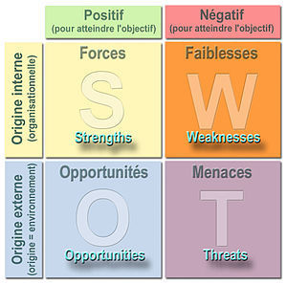
Mise en place de l’automarketing
Diagnostic personnel à l’aide du SWOT
Travail individuel
Ce travail vous est très utile pour la préparation de l’examen oral, partie entretien professionnel !

Slide 50
Mise en place de l’automarketing
Communication
Deux types de communication :
Off-line
On-line

Slide 51
Mise en place de l’automarketing
Communication off-line
Préparer un curriculum vitae (CV) original et de qualité
Rédiger une lettre de postulation personnalisée
Mettre tous les atouts de votre côté pour un entretien d’embauche

Slide 52
Mise en place de l’automarketing
Communication on-line
e-réputation
Internet
Réseaux sociaux

Slide 53



Les réseaux sociaux
Facebook
Twitter
Linkedin
…

Slide 54
Synthèse
Faites le point :
réfléchissez quelques instants et répondez à ces questions :
Quelles idées avais-je au départ ?
Qu’est-ce que j’en pense maintenant ?
Ai-je changé ma façon de voir ?

Slide 55
Quelles sont mes possibilités après mon CFC ?
COURS INTERENTREPRISES 6 / 3+1 / 2+1 / 18 Mois
55

Slide 56
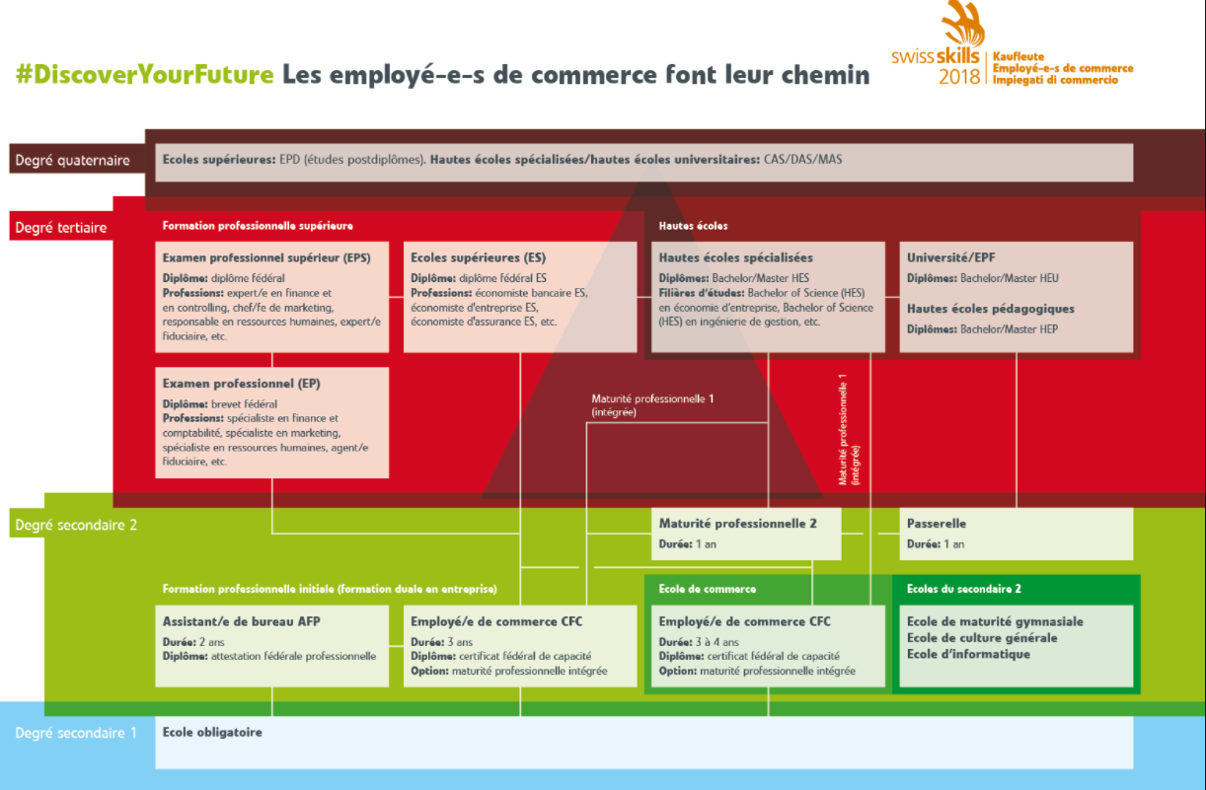
COURS INTERENTREPRISES 6 / 3+1 / 2+1 / 18 Mois
56

Slide 57
4ème partie
Examen pratique professionnelle - oral

Slide 58
Il est basé sur le profil de formation et des prestations (PFP)

Slide 59
Sur toute la durée de la formation
4 objectifs évaluateurs optionnels au moins doivent être traités et atteints

Slide 60

Combien d’objectifs évaluateurs optionnels me reste-t-il à atteindre ?

Slide 61

Le profil de formation et des prestations doit être complété à l’ordinateur !

Slide 62
Le profil de formation et des prestations
Les annexes :
Brochures, flyers, publicité, documents types, exemples d’offre, de commande, etc.

Slide 63
Le profil de formation et des prestations
Il doit :
être complet
être précis
correspondre à la réalité
Les signatures des formateurs
et des stagiaires sont indispensables !

Slide 64
Consultons les conditions d’envoi de votre PFP via le site internet www.cifc-vd.ch
Vous devez envoyer votre PFP et votre PPI ainsi que les annexes en PDF
Si les dossiers ne sont pas signés ils sont refusés
Délai d’envoi : www.cifc-vd.ch

Slide 65
Conditions d’envoi : selon la procédure sur le site !
Vous recevez un accusé de réception lorsque votre courriel en PDF nous est bien parvenu

Slide 66
Gardez un exemplaire personnel complet pour vous
Aucun PFP/PPI ne pourra être redemandé à la CIFC-VD après votre envoi, celui-ci est définitif !
Vous devez venir à l’examen avec votre exemplaire personnel complet : PFP, PPI et Annexes

Slide 67
AUCUN RETARD NE SERA TOLERE !!!
EN CAS DE NON-RESPECT DU DELAI IMPARTI
UNE PENALITE FINANCIERE DE 100.- SERA INFLIGEE ET
REVERSEE A UNE ŒUVRE DE BIENFAISANCE

Slide 68
Examen pratique professionnelle - oral
Déroulement

Slide 69

Cadre de l’examen oral
Expert 2
Candidat
Expert 1

Slide 70
Composantes de l’examen
Sur la base du PFP/PPI, les experts préparent deux situations d’examen

Slide 71
L’examen oral se compose des deux parties suivantes :
Partie A : Jeu de rôles :
  5 mn de préparation
  15 mn d’examen
Partie B : entretien professionnel de 15 mn

Slide 72
L’examen commence au moment où l’expert-client entre dans la salle,
après la préparation de 5 mn.

Slide 73
Les experts changent de rôles au 2ème entretien

Slide 74
Examen oral : 1ère situation
5 minutes de préparation
Jeu de rôles avec un expert
durant 15 minutes

Slide 75
  Pendant la préparation :
  je lis attentivement l’énoncé,
  je prends des notes,
  j’imagine les questions et les réponses,
  j’anticipe les réactions,
  je cherche les arguments,
  je prépare la documentation éventuelle…

Slide 76
Exemples de situations
Décrire les produits de son entreprise à un client potentiel
Décrire un poste de travail à un employé temporaire
Présenter les services de son entreprise à un stagiaire
S’entretenir avec un débiteur insatisfait des prestations…

Slide 77
C’est
VOUS
qui dirigez l’entretien !
Ne perdez pas de vue votre objectif !

Slide 78
Examen oral : 2ème situation
Entretien professionnel avec le 2ème expert durant 15 mn
À la suite du jeu de rôles
Il n’y a pas de temps de préparation

Slide 79
Examen oral : 2ème situation
L’entretien professionnel contient une autoévaluation

Slide 80
Exigences posées aux candidats
Maintenir un dialogue professionnel
Exprimer des opinions, prendre position, défendre son point de vue
Pouvoir réagir à des avis contraires

Slide 81
rôle des experts
Les experts choisissent les activités à discuter
Les experts sont sur un même pied d’égalité que les candidats en ce qui concerne les connaissances professionnelles
Les experts mènent l’entretien

Slide 82
Partie B : Entretien professionnel : 15 mn
Il est axé sur les objectifs évaluateurs optionnels
C’est un entretien réflexif orienté sur l’expérience et l’autoévaluation du candidat
C’est un entretien évaluateur sur la pratique professionnelle
C’est un entretien basé sur l’avenir professionnel du candidat

Slide 83
Partie B : Entretien professionnel : 15 mn
Le candidat se pose comme connaisseur de l’entreprise, du secteur d’activité…
Il est sur un même pied d’égalité que l’expert. C’est un dialogue entre deux professionnels

Slide 84

(Ré) agissez !
Proposez des solutions !
Justifiez vos affirmations !
Assumez votre rôle !

Slide 85

Comment se préparer à l’examen oral ?
Bien remplir le PFP

Slide 86
Lors de l’examen :
« Qu’est-ce qui m’est demandé ? »

Slide 87
Posez-vous ces questions !
Dans quels domaines puis-je donner des renseignements détaillés ?
Quels processus de travail ai-je mentionnés dans mon Profil de formation et des prestations ?
Quels sont les produits et prestations que je connais de façon approfondie ?

Slide 88
Posez-vous ces questions ?
Quelles sont mes forces et faiblesses sur les plans professionnels et privés ?
Comment j’envisage mon avenir professionnel ?
Quelles formations vais-je entreprendre à court ou à moyen terme ?
…

Slide 89

RECOMMANDATION
Ni produits énergétiques
ni produits calmants !

Slide 90
Vidéo d’information sur l’examen:
www.cifc-vd.ch

Slide 91
Mettez-vous 2 par 2 et réaliser un examen entretien professionnel en fonction du PFP de votre collègue

Slide 92
Veuillez lire le document que
vous avez téléchargé :
Préparation aux examens

Slide 93
Tour de table, échanges sur remarques PFP

Slide 94
5ème partie
Clôture du cours

Slide 95

Merci de votre attention !
Bonne chance !
95

